Slide 1
Google搜尋引擎介紹

Slide 2
Google搜尋引擎
網址：https://www.google.com.tw
是最受歡迎的搜尋引擎。
其他的搜尋引擎有Bing（http://www.bing.com/）與Yahoo（http://tw.search.yahoo.com/）等。

Slide 3
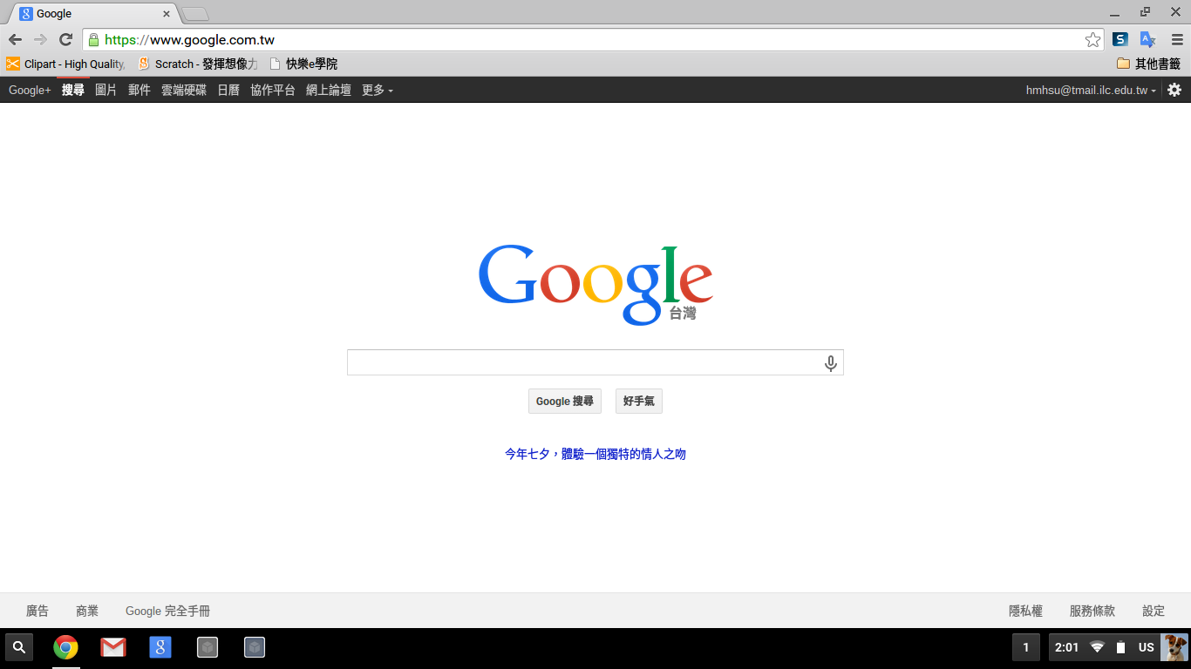
進入畫面

Slide 4
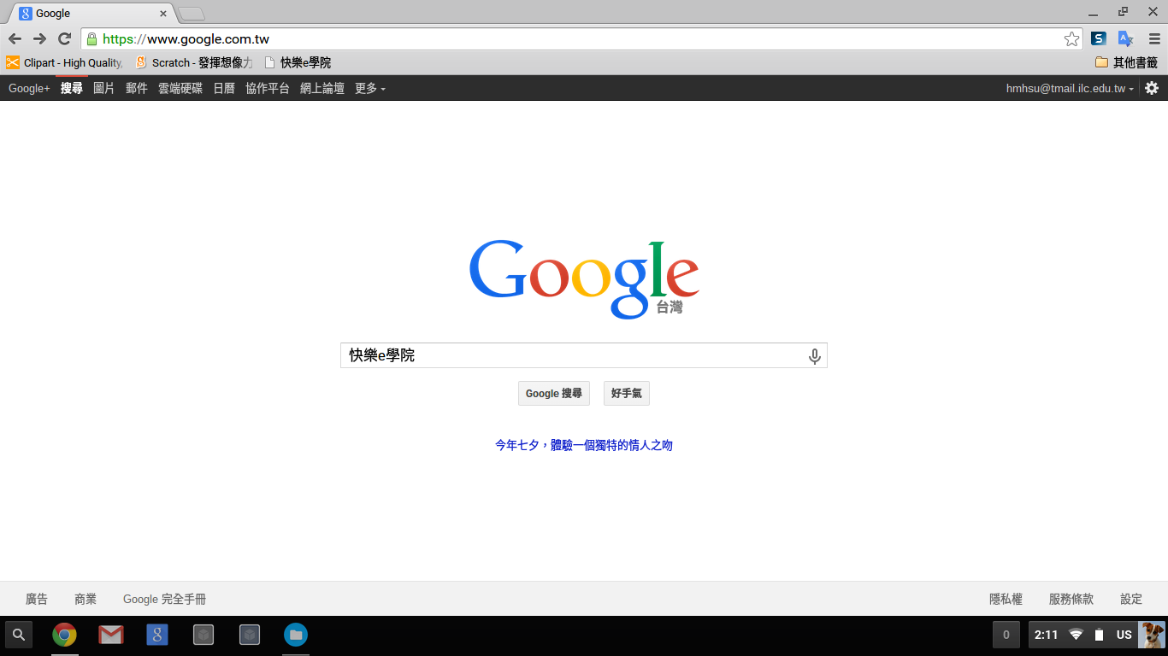
在搜尋列輸人搜尋詞，再按

Slide 5
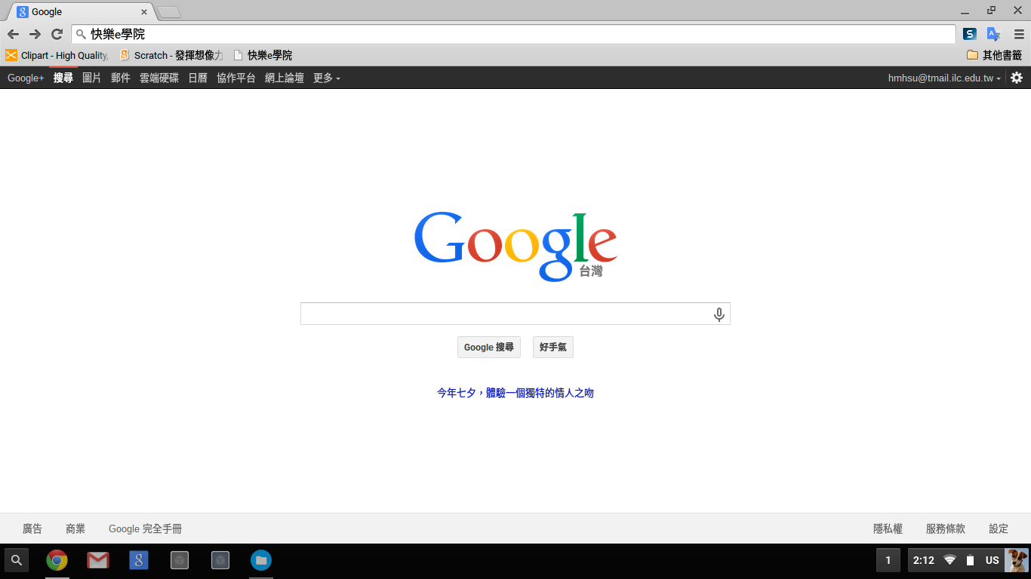
在網址列輸人搜尋詞，再按

Slide 6
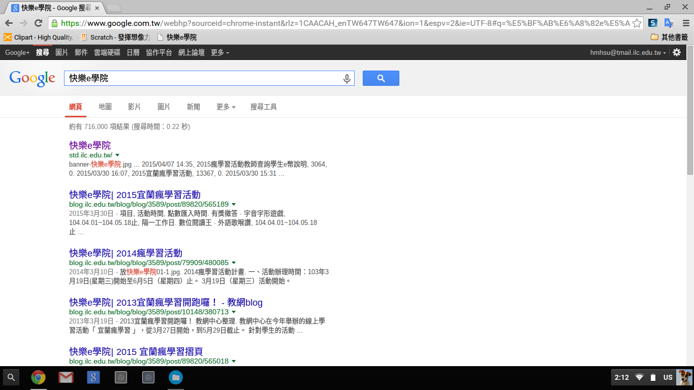
顯示搜尋結果

